Slide 1

Base de datos
Nombre: Sebastian Osorio
Curso: 1r CFGM SMX
Módulo: Aplicaciones Ofimáticas
Profesor: Joan Carreras
Fecha de entrega:08/03/2024

Slide 2

Índice
- ¿Qué es?
- Características
- Objetivos
- Tipos
- ¿Dónde tenerla? ¿Nube o Local?
- Ejemplos de bases de datos

Slide 3


¿Qué es una base de datos?
Las bases de datos son un conjunto de datos que están almacenados y estructurados según sus características para ser utilizados en un futuro.

Slide 4


Características de las bases
-Permiten realizar consultas complejas de diferentes tipos de datos.
-Se pueden hacer copias de seguridad y recuperar los datos.
-A través de un lenguaje concreto, se accede a la información.

Slide 5
Características de las bases
-La información almacenada tiene independencia tanto física como lógica.
-Garantizan la integridad de los datos.
-Aporta a evitar la redundancia.
-Varias personas pueden ver la información al mismo tiempo.

Slide 6
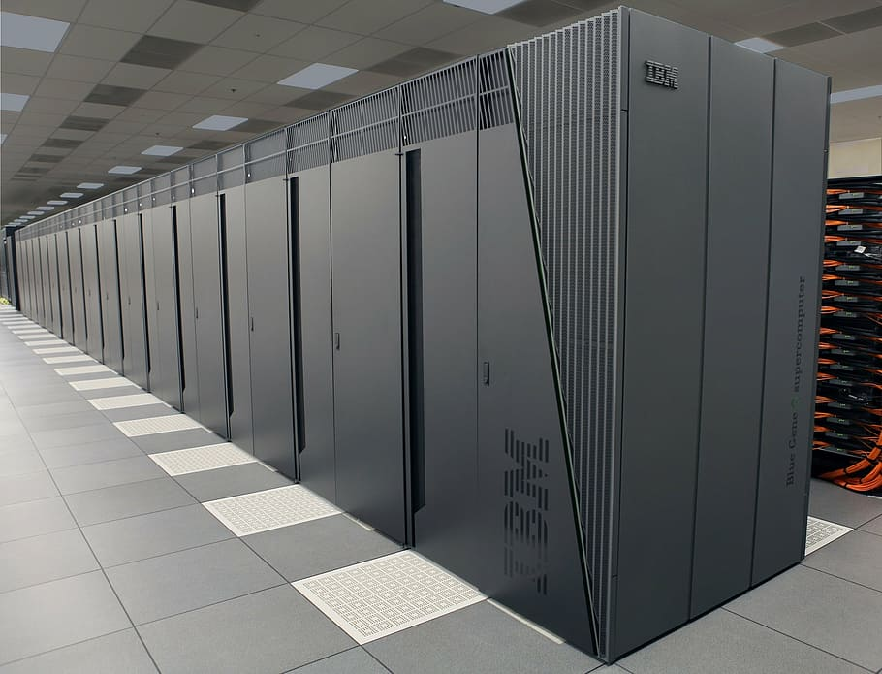


Objetivos de la base de datos
Guardar datos de manera segura.
Trabajar con consultas complejas y no definidas.
Brindar flexibilidad e independencia.
Evitar la redundancia.
Asegurar la integridad de los datos.
Permitir la concurrencia de usuarios.

Slide 7

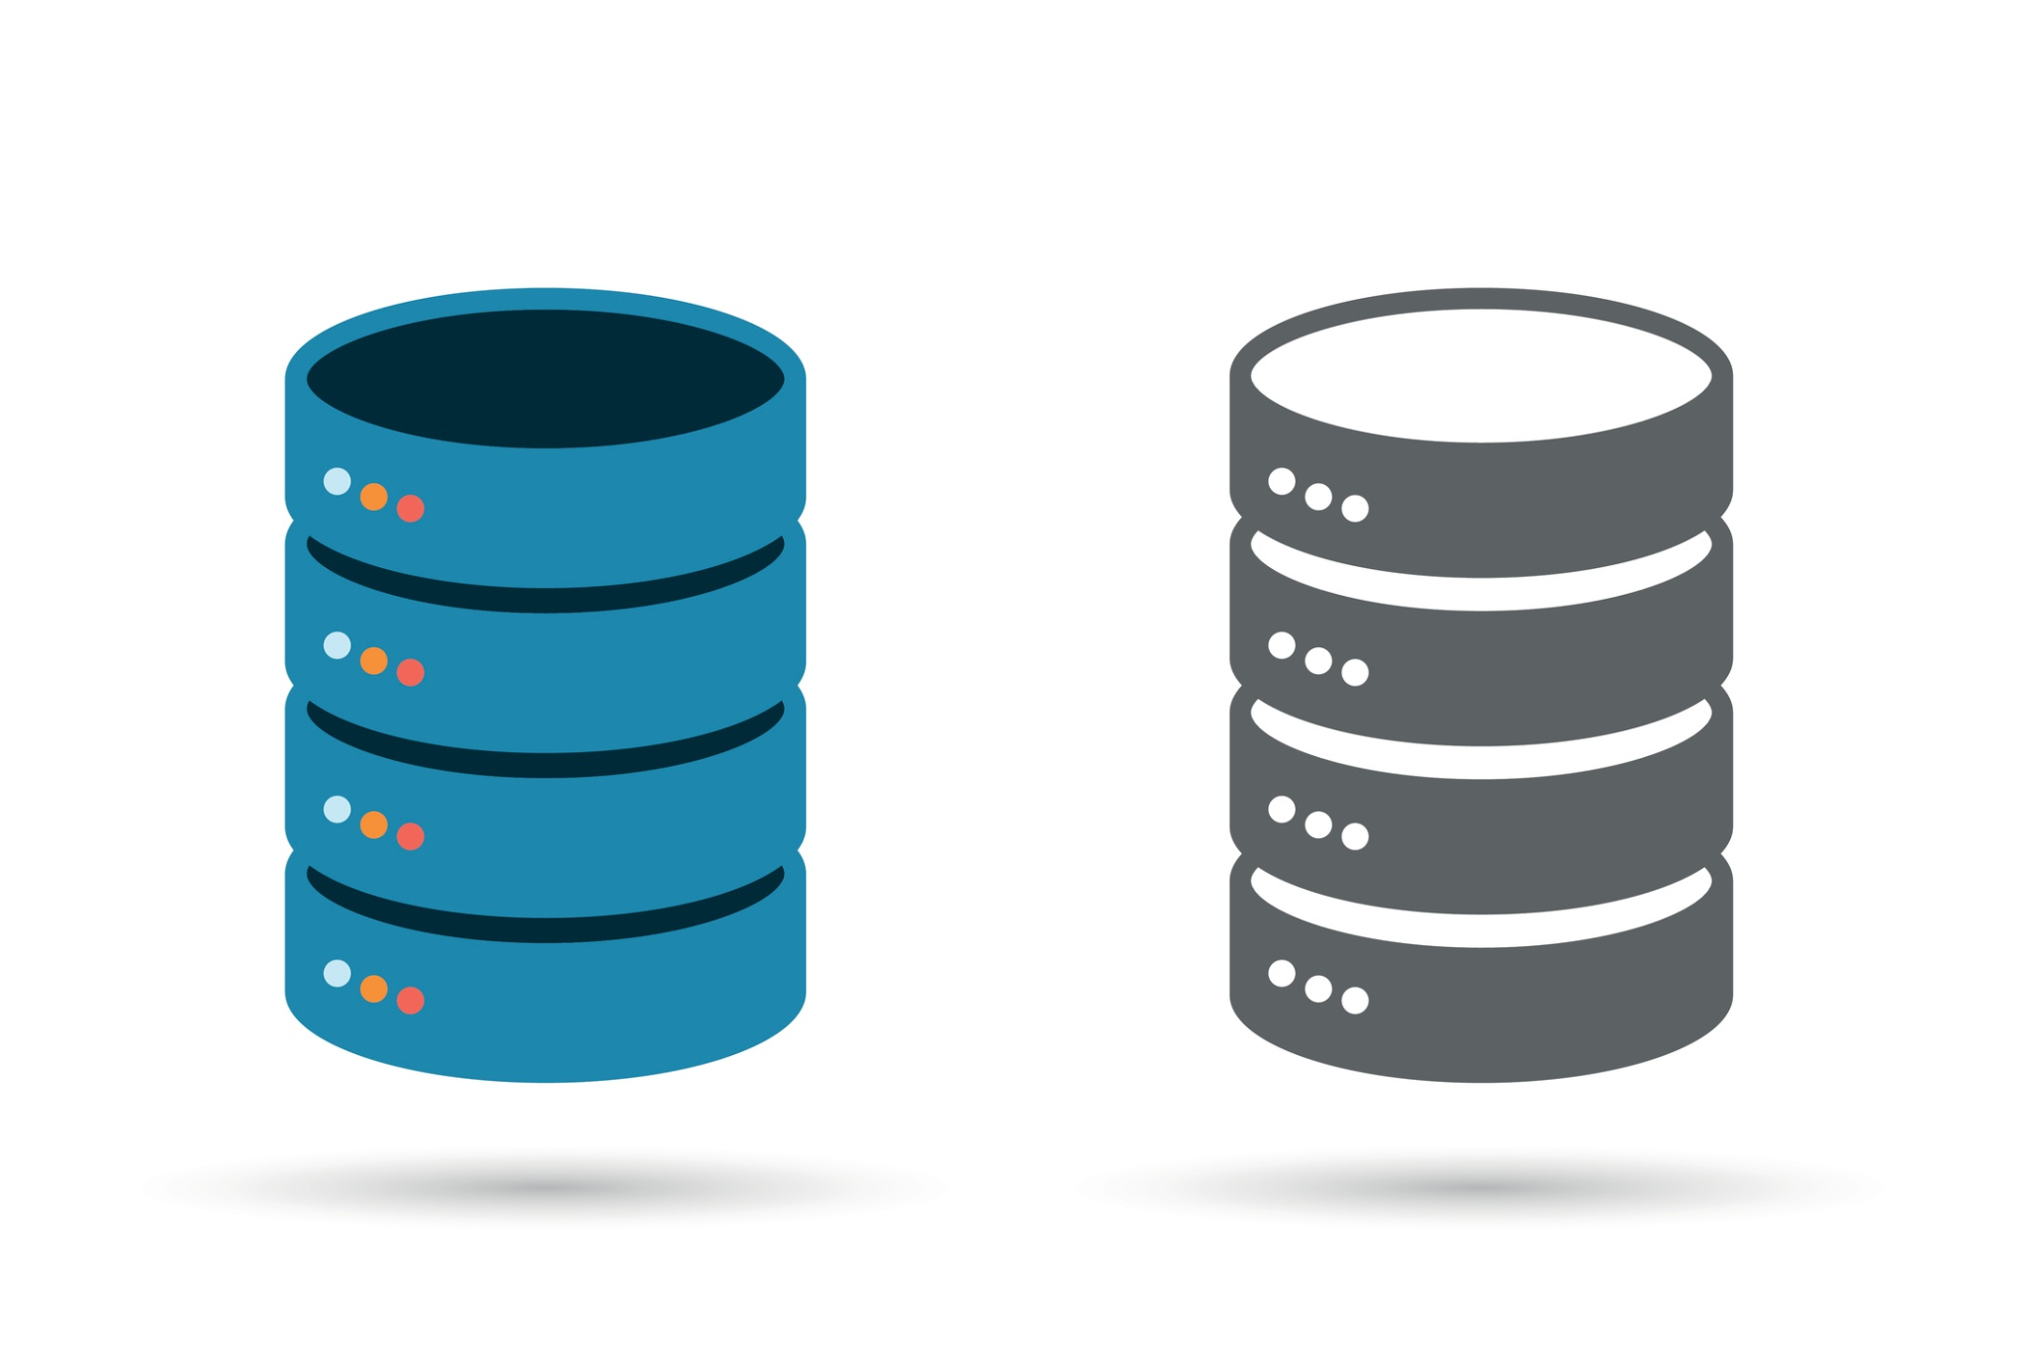
Tipos de bases de datos
Según el modelo
-Relacionales -Distribuidas
-NoSQL -Orientadas a objetos
-Multidimensionales -Documentales
-Deductivas -Transaccionales
-Red
Según el contenido
-Bibliográficas
-Texto completo
Según la variabilidad
-Estáticas
-Dinámicas

Slide 8



¿Nube o Local?
Nube
(DbaaS)
Los datos se almacenan y procesan en los servidores del proveedor. Se accede a través de internet.
Local
(LAN)
Los datos se almacenan y gestionan en la propia organización. Se accede a través de un dispositivo local o servidor físico.

Slide 9

Ejemplos de bases de datos
Registro del aeropuerto.
Tienen su propio sistema para registrar los vuelos y clasificarlos, teniendo en cuenta los aviones, pasajeros, el equipaje, el importe, el asiento y el tipo de vuelo de Gamma Alta Baja, el turista, empleando la base de datos de Amadeus AODB (Airport Operational Database).

Slide 10


Ejemplos de bases de datos
Ejemplos de bases de datos
Caja registradora
Tienen su propio sistema para registrar los productos, el tipo de pago, la cantidad de entrega y vuelta, la hora y el día del momento de la compra, el cliente que realiza la compra, el empleado que atiende. Ejemplos como Stockagile y Greensys TPV.

